Slide 1
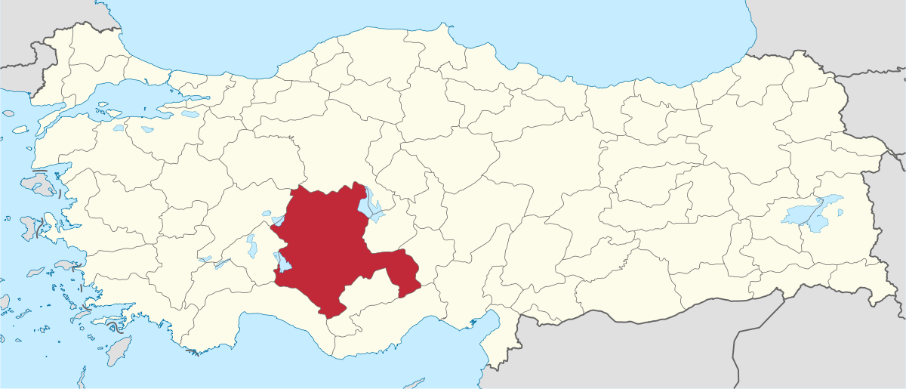
2023 Cumhurbaşkanlığı Seçimi
Konya Son Durum Anketi
Siyasi Gündem Araştırması - KONYA-Ekim - 2022 - www.tusiar.com

Slide 2
ARAŞTIRMANIN KİMLİĞİ
Siyasi Gündem Araştırması - KONYA-Ekim - 2022 - www.tusiar.com

Slide 3
► 2023 CUMHURBAŞKANLIĞI SEÇİMİ SON DURUM ANKETİ
Bu araştırma 17 – 18 Ekim 2022 tarihleri arasında yapılmıştır.
2023 Cumhurbaşkanlığı Seçimi KONYA Son Durum Anketi isimli araştırmamız Konya gündeminin tespit edilmesi amacıyla yapılmıştır.
TÜİK örneklem verileri dikkate alınarak Konya’nin Merkez Selçuklu ilçesi 15 bölge, Karatay ilçesi 11 bölge, Meram ilçesi 10 bölgede 18 yaş ve üstü seçmen nüfusunu temsil eden 914 ’ü Erkek, 905’i kadın olmak üzere toplam 1.819 denekle, KANTİTATİF Araştırma yöntemi (Yüz yüze anket görüşme) metoduyla yapılmıştır.
Örneklemin seçimi, basit tesadüfi anket yöntemi ile gerçekleştirilmiş olup, görüşülecek deneklerin belirlenmesinde cinsiyet , yaş ve eğitim kotaları uygulanmıştır. Araştırma sonuçlarının saha ve bilgisayar ortamında gerçekleştirilen kontrollerden sonra analizler ile elde edilen bulguların tutarlılığı gözlemlenmiştir Araştırmanın güven aralığı % 95 olup hata payı (+ - ) % 3 dür.
Tüsiar Araştırma Danışmanlık Ltd.Şti Özkaynakları ile yapılan bu çalışmayı kamuoyu ile paylaşıyoruz.
Siyasi Gündem Araştırması - KONYA-Ekim - 2022 - www.tusiar.com
Notes:
Birden fazla slayt gerekebilir

Slide 4
BULGULAR
Siyasi Gündem Araştırması - KONYA-Ekim - 2022 - www.tusiar.com

Slide 5
Deneklerin Demografik dağılımları
Siyasi
Gündem
Araştırması
KONYA
Ekim - 2022
www.tusiar.com
Notes:
Birden fazla slayt gerekebilir

Slide 6
Genel olarak Başkanlık Sistemi Cumhur ittifakı (Ak Parti+MHP) iktidarının çalışmalarından memnun musunuz ?
Siyasi
Gündem
Araştırması
KONYA
Ekim - 2022
www.tusiar.com
Notes:
Birden fazla slayt gerekebilir

Slide 7
Size göre Türkiye de bir muhalefet boşluğu var mı ?
Siyasi
Gündem
Araştırması
KONYA
Ekim - 2022
www.tusiar.com
Notes:
Birden fazla slayt gerekebilir

Slide 8
Size göre Millet ittifakının (CHP+İYİ PARTİ+SP+DP) ve HDP'nin önerdiği Parlamenter sisteme tekrar geri dönülmeli mi ?
Siyasi
Gündem
Araştırması
KONYA
Ekim - 2022
www.tusiar.com
Notes:
Birden fazla slayt gerekebilir

Slide 9
Size göre 6'lı masa Millet İttifakı’nın Cumhurbaşkanı adayı kim olmalı?
Siyasi
Gündem
Araştırması
KONYA
Ekim - 2022
www.tusiar.com
Notes:
Birden fazla slayt gerekebilir

Slide 10
Bu Pazar Cumhurbaşkanlığı seçimleri yapılacak olsa oyunuzu hangi ittifaka verirsiniz ?
Siyasi
Gündem
Araştırması
KONYA
Ekim - 2022
CUMHUR
İTTİFAKI
(AK PARTİ+MHP)
MİLLET
İTTİFAKI
CHP+İYİ PARTİ+SP+DP+
GELECEK P. +DEVA P.
EMEK VE
ÖZGÜRLÜK
İTTİFAKI
(HDP+ TİP+ EMEP
+ EHP + TÖP )
KARARSIZ
DİĞER
PARTİLER
www.tusiar.com
Notes:
Birden fazla slayt gerekebilir

Slide 11
Bu Pazar Cumhurbaşkanlığı seçimleri yapılacak olsa oyunuzu hangi Partiye verirsiniz ?
Siyasi
Gündem
Araştırması
KONYA
Ekim - 2022
www.tusiar.com
Notes:
Birden fazla slayt gerekebilir

Slide 12
BU ARAŞTIRMA
TÜSİAR ARAŞTIRMA DANIŞMANLIK LTD.ŞİRKETİNİN ÖZKAYNAKLARI İLE YAPILMIŞTIR
TÜSİAR ARAŞTIRMA DANIŞMANLIK LTD.ŞTİ.
Türkiye Strateji Araştırma Merkezi
Tel: 850 303 94 42
www.tusiar.com
Doğru sonuç Etkili Karar

